Slide 1
Projet Data Visualisation

Slide 2
Théorie UMAP
Cf théorie git Phi

Slide 3
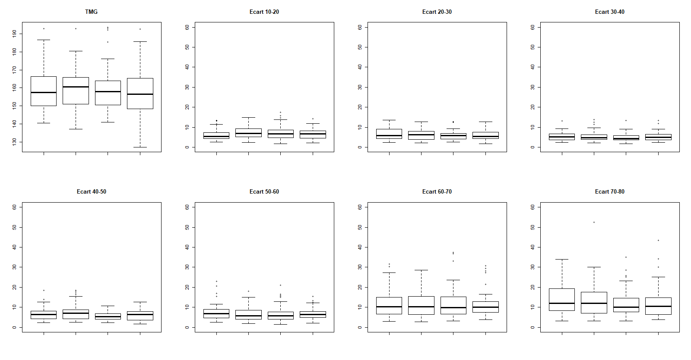
Représentation simple des données
Boxplot des vitesses de germination en fonction du banc

Slide 4
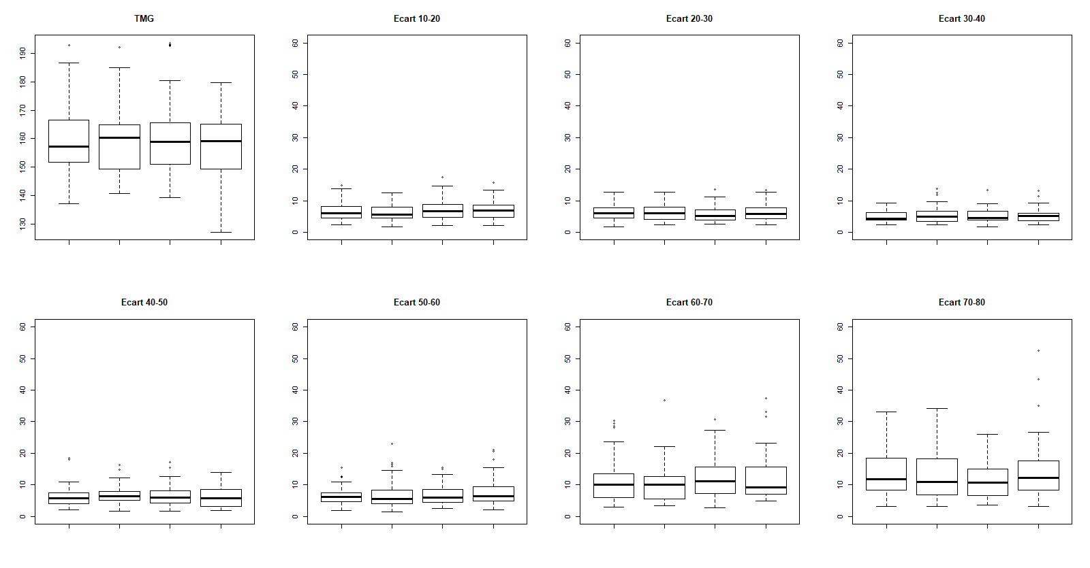
Représentation simple des données
Boxplot des vitesses de germination en fonction de la zone

Slide 5
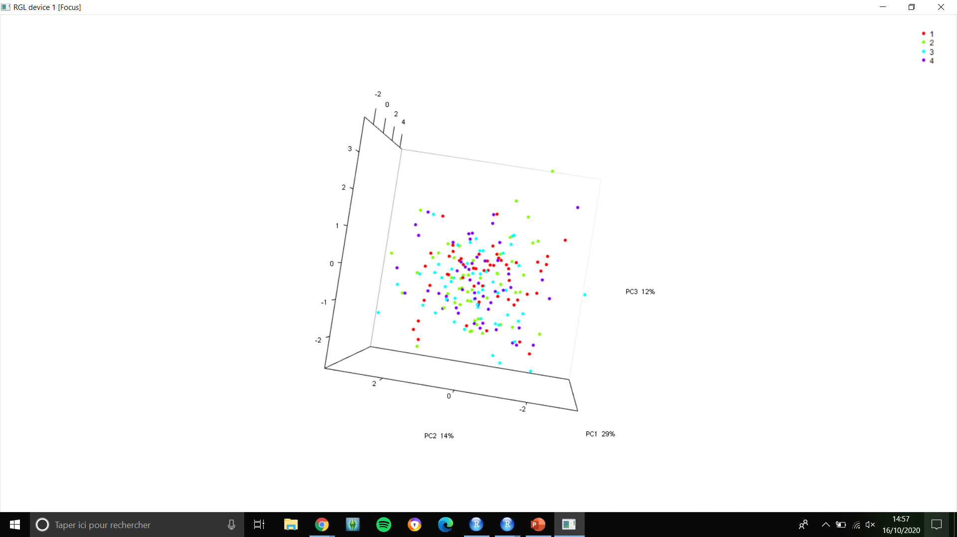
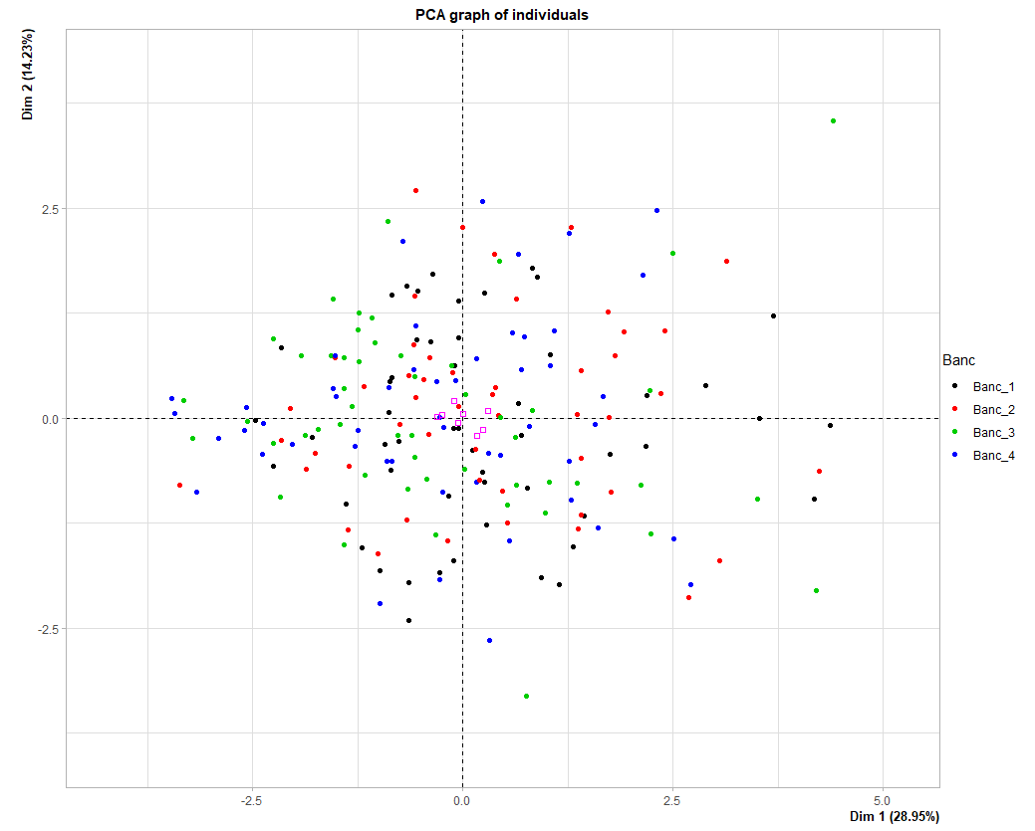
ACP : recherche d’effet du banc

Slide 6
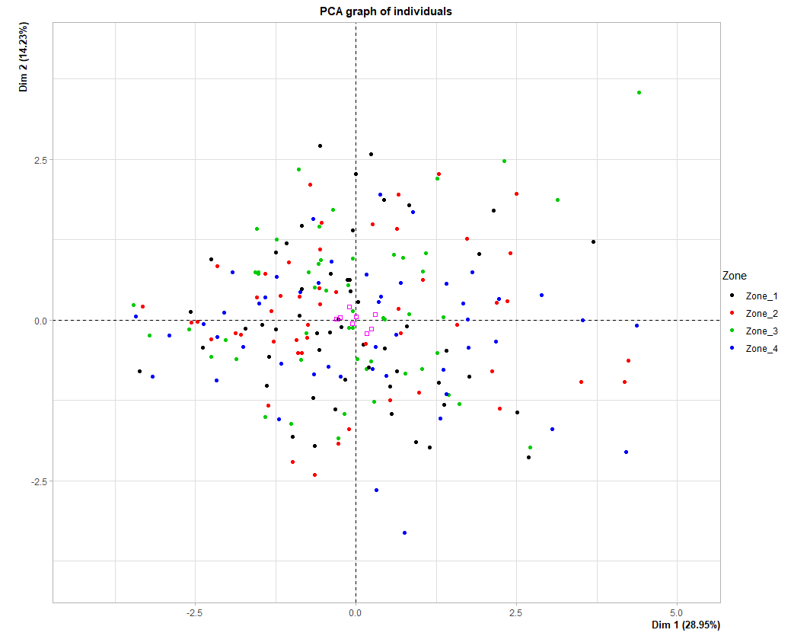
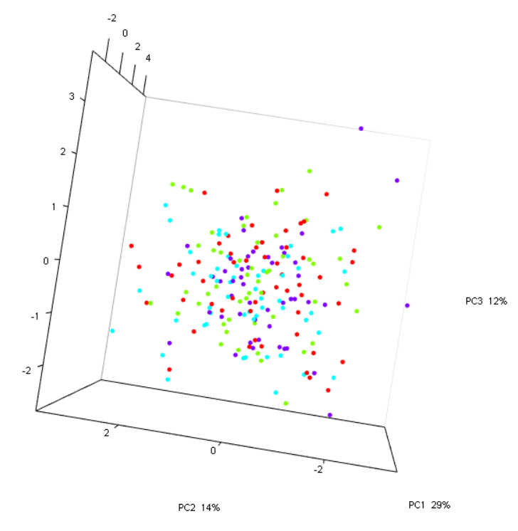
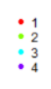
ACP : recherche d’effet de la zone

Slide 7
UMAP
Représentation 2D avec paramètres par défaut
Représentation 2D avec différents tests des paramètres (lesquels? Cf photos git)
Représentation 3D ? (il faut packages ‘rgl’ et ‘umap’)

Slide 8
Conclusion
Aucun effet dû au banc ou à la zone n’est observé avec l’ACP et UMAP

